Slide 1
2022-MSÜ
ASKERİ ÖĞRENCİ
TEMİN FAALİYETLERİ

Slide 2
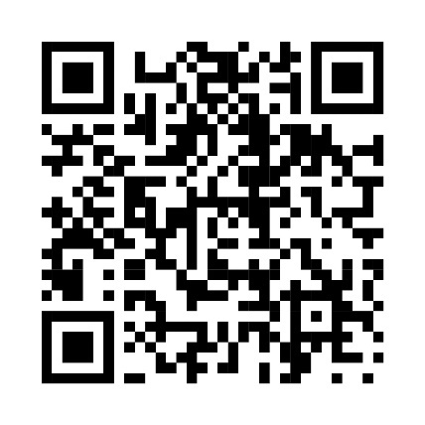
2022-MSÜ ASKERİ ÖĞRENCİ TEMİN SÜRECİ HAKKINDA EN GÜNCEL BİLGİYE ULAŞMAK İÇİN www.msu.edu.tr ADRESİNDE ÖĞRENCİ TEMİNİ BUTONUNU TIKLAYABİLİR ve SOSYAL MEDYA HESAPLARIMIZI TAKİP EDEBİLİRSİNİZ.
Notes:
2022 YILI ÖĞRENCİ TEMİN FAALİYETLERİ BOYUNCA HER TÜRLÜ GÜNCEL BİLGİ, DUYURU, BRİFİNG MİLLİ SAVUNMA ÜNİVERSİTESİ ANA SAYFASINDA BULUNAN ÖĞRENCİ TEMİNİ BÖLÜMÜNE YÜKLENECEKTİR.

Slide 3
MSÜ ASKERİ ÖĞRENCİ TEMİN FAALİYETLERİ
Takdim Planı;
2022-MSÜ Öğrenci Temin Faaliyetleri Aşamaları
2022-MSÜ Askeri Öğrenci Aday Belirleme Sınavı
2022-MSÜ Tercih İşlemleri
2022-MSÜ 2’nci Seçim Aşamalarına Çağrı İşlemleri
2022-MSÜ 2’nci Seçim Aşamaları
2022-MSÜ Sağlık Muayene İşlemleri
2022-MSÜ Aday Yerleştirme İşlemleri
Notes:
ÖĞRENCİ TEMİN FAALİYETLERİ TAKDİMİ 2022 YILI MİLLİ SAVUNMA ÜNİVERSİTESİ(MSÜ) ÖĞRENCİ TEMİN FAALİYETLERİ AŞAMALARI, ASKERİ ÖĞRENCİ ADAY BELİRLEME SINAVI, TERCİH İŞLEMLERİ, 2’NCİ SEÇİM AŞAMALARINA ÇAĞRI İŞLEMLERİ, 2’NCİ SEÇİM AŞAMALARI, SAĞLIK MUAYENE İŞLEMLERİ VE ADAY YERLEŞTİRME İŞLEMLERİNDEN OLUŞMAKTADIR.

Slide 4
MSÜ ASKERİ ÖĞRENCİ TEMİNİ AŞAMALARI
1
MİLLİ SAVUNMA ÜNİVERSİTESİ
ASKERİ ÖĞRENCİ ADAY BELİRLEME SINAVI
2
MİLLİ SAVUNMA ÜNİVERSİTESİ HARP OKULLARI/ASTSUBAY MESLEK YÜKSEKOKULLARI TERCİH İŞLEMLERİ
3
MİLLİ SAVUNMA ÜNİVERSİTESİ
2’NCİ SEÇİM AŞAMALARI’NA ÇAĞRI İŞLEMLERİ
4
MİLLİ SAVUNMA ÜNİVERSİTESİ 2’NCİ SEÇİM AŞAMALARI
5
2’NCİ SEÇİM AŞAMALARINI BAŞARIYLA TAMAMLAYAN ADAYLARIN SAĞLIK MUAYENE İŞLEMLERİ
6
MİLLİ SAVUNMA ÜNİVERSİTESİ HARP OKULLARI YERLEŞTİRME İŞLEMLERİ VE İNTİBAK EĞİTİMLERİ
7
MİLLİ SAVUNMA ÜNİVERSİTESİ MESLEK YÜKSEKOKULLARI YERLEŞTİRME İŞLEMLERİ VE İNTİBAK EĞİTİMLERİ
Notes:
MİLLİ SAVUNMA ÜNİVERSİTESİ ASKERİ ÖĞRENCİ TEMİN FAALİYETLERİ MİLLİ SAVUNMA ÜNİVERSİTESİ ASKERİ ÖĞRENCİ ADAY BELİRLEME SINAVININ ÖSYM TARAFINDAN BAŞVURULARININ ALINMASI VE UYGULANMASI, PERSONEL TEMİN DAİRE BAŞKANLIĞI TARAFINDAN HARP OKULLARI/ASTSUBAY MESLEK YÜKSEKOKULLARI TERCİH İŞLEMLERİNİN ALINMASI VE 2’NCİ SEÇİM AŞAMALRINA ÇAĞRI İŞLEMLERİNİN İCRASI, KARA HARP OKULU (ANKARA)’NDA 2’NCİ SEÇİM AŞAMALARININ İCRASI, SAĞLIK MUAYNE İŞLEMLERİ, HARPOKULLARI VE ASTSUBAY MESLEK YÜKSEKOKULLARI YERLEŞTİRME İŞLEMLERİ VE İNTİBAK EĞİTİMLERİ AŞAMALARINDAN OLUŞMAKTADIR.

Slide 5
1’İNCİ SEÇİM AŞAMASI 2022-MSÜ ASKERİ ÖĞRENCİ
ADAY BELİRLEME SINAVI
MSÜ Sınavı 2’nci Seçim Aşamalarına katılmaya hak kazanacak adayların belirlenmesi amacıyla ÖSYM tarafından 81 il merkezinde uygulanıp değerlendirilmektedir.
Notes:
1’NCİ SEÇİM AŞAMASI OLAN 2022-MSÜ ASKERİ ÖĞRENCİ ADAY BELİRLEME SINAVI, 2’NCİ SEÇİM AŞAMALARINA ÇAĞRILACAK ADAYLARIN BELİRLENMESİ AMACIYLA ÖSYM TARAFINDAN 81 İL MERKEZİNDE UYGULANIP DEĞERLENDİRİLMEKTEDİR.

Slide 6
1’İNCİ SEÇİM AŞAMASI 2022-MSÜ ASKERİ ÖĞRENCİ
ADAY BELİRLEME SINAVI
Söz konusu sınavın bu yıl 27 Mart 2022 tarihinde uygulanması planlanmaktadır. Sınavın başvuru tarihleri ilerleyen süreçte ÖSYM tarafından duyurulacak olup, Ocak-Şubat ayları içerisinde olması planlanmaktadır.
Notes:
2022-MSÜ SINAVININ 27 MART 2022 TARİHİNDE UYGULANMASI PLANLANMAKTADIR. SINAV BAŞVURU TARİHLERİ ÖSYM’NİN İLAN EDECEĞİ 2022 YILI SINAV TAKVİMİNDE DUYURULACAK OLUP, OCAK-ŞUBAT 2022 İÇERİSİNDE OLMASI PLANLANMAKTADIR.

Slide 7
1 SORU 1 CEVAP
Adaylar 2021 Yılında Almış Oldukları MSÜ Puanlarını Bu Yıl Kullanabilirler mi?
MSÜ Sınav Puanları yalnızca uygulandıkları yıl için geçerli olmaktadır. Bu sebeple adaylar, 2021 yılında almış oldukları MSÜ Puanlarını 2022 yılında kullanamayacaklardır.
Notes:
ADAYLARDAN, VELİLERDEN VE REHBER ÖĞRETMENLERDEN SIKÇA SORULAN SORULARDAN BİRİ OLAN ADAYLARIN BİR ÖNCEKİ YIL ALMIŞ OLDUKLARI MSÜ PUANLARINI KULLANABİLMELERİNE YÖNELİK SORULARA VERİLECEK CEVAP HAYIRDIR. MSÜ SINAV PUANLARI YALNIZCA UYGULANDIKLARI YIL GEÇERLİ OLMAKTADIR.

Slide 8
2022-MSÜ SINAVI
BAŞVURU KRİTERLERİ
1
TÜRKİYE CUMHURİYETİ VATANDAŞI OLMAK
2
GÜN VE AYA BAKILMAKSIZIN HARP OKULLARI İÇİN EN FAZLA 20 (2002 yılı ve sonrası doğumlu), MESLEK YÜKSEKOKULLARI İÇİN EN FAZLA 21 (2001 ve yılı ve sonrası doğumlu) YAŞINDA OLMAK
3
HERHANGİ BİR ORTAÖĞRETİM KURUMUNDAN 2020 VE 2021 YILLARINDA MEZUN OLMUŞ OLMAK VEYA 2022 YILI MSÜ YERLEŞTİRME İŞLEMLERİNİN SON TARİHİNE KADAR MEZUN OLACAK OLMAK.
Notes:
2022-MSÜ ASKERİ ÖĞRENCİ ADAY BELİRLEME SINAVINA BAŞVURU KRİTERLERİ T.C. VATANDAŞI OLMAK, GÜN VE AYA BAKILMAKSIZIN HARP OKULLARI İÇİN EN FAZLA 20, MESLEK YÜKSEKOKULLARI İÇİN EN FAZLA 21 YAŞINDA OLMAK, HERHANGİ BİR ORTAÖĞRETİM KURUMUNDAN 2020,2021 YILLARINDA MEZUN OLMUŞ VEYA 2022 YILI MSÜ YERLEŞTİRME İŞLEMLERİNİN SON TARİHİNE KADAR MEZUN OLACAK OLMAKTIR. BU KRİTERLERİ SAĞLAMAYAN ADAYLARIN SINAVA BAŞVURU YAPMALARI ÖSYM SİSTEMİ TARAFINDAN ENGELLENECEKTİR.

Slide 9
2022-MSÜ SINAVI
BAŞVURU KRİTERLERİ
BU YIL İLK DEFA 2004 DOĞUMLU ÖĞRENCİLER
BAŞVURACAKTIR.
4
5
EĞİTİM HAYATINA ERKEN BAŞLAYIP BU YIL MEZUN OLAN 2005 DOĞUMLU ÖĞENCİLER BAŞVURU YAPABİLİRLER. ANCAK TÜM ÖĞRENCİLER
HARP OKULLARINA EN FAZLA 3, ASB. MESLEK YÜKSEK OKULLARINA EN FAZLA 4 DEFA BAŞVURUDA BULUNABİLİRLER.
Notes:
DÖRDÜNCÜ MADDEDEKİ AÇIKLAMA İLKOKULA ERKEN BAŞLAYIP BU YIL MEZUN OLAN 2005 DOĞUMLU ÖĞRENCİLERİ İLGİLENDİRMEKTEDİR.

Slide 10
1 SORU 1 CEVAP
2001 Yılı Doğumlu Olup, Ortaöğretimden 2019 Yılında Mezun Olanlar Sınava Başvuru Yapabilirler mi?
MSÜ Sınavı başvuru kriterlerinde yaş ve mezuniyet kriterleri ayrı ayrı değerlendirilmektedir. 2001 yılı doğumlu olup ortaöğretimden 2019 yılında mezun olanların MSÜ Sınavına başvuruları ÖSYM sistemi tarafından engellenecektir.
Notes:
2001 YILINDA DOĞMUŞ ERKEK ADAYLAR ASTSUBAY MESEK YÜKSEKOKULLARI İÇİN BAŞVURU KRİTERLERİNİ SAĞLAMAKLA BİRLİKTE EĞER 2019 YILI VEYA DAHA ÖNCESİNDE ORTAÖĞRETİMDEN MEZUN OLDULAR İSE MEZUNİYET KRİTERLERİNİ SAĞLAMADIKLARI İÇİN MSÜ SINAVINA BAŞVURULARI MİLLİ SAVUNMA BAKANLIĞININ DİREKTİFİYLE ÖSYM TARAFINDAN ENGELLENECEKTİR.

Slide 11
1 SORU 1 CEVAP
Çifte Vatandaşlığı Olan Öğrenciler MSÜ Sınavı’na Başvurabilirler mi?
Çifte vatandaşlığı olan adaylar 2022-MSÜ Öğrenci Temin Faaliyetlerinin her aşamasına katılabilirler. Ancak Harp Okulları/Asb.Meslek Yüksekokullarına yerleşen adayların mezun olana kadar T.C. dışındaki vatandaşlıklarından vazgeçmeleri gerekmektedir.
Notes:
ÇİFTE VATANDAŞLIĞI OLAN ADAYLAR ÖĞRENCİ TEMİN FAALİYETLERİNİN HER AŞAMASINA KATILABİLİRLER VE BAŞARILI OLMALARI DURUMNDA MİLLİ SAVUNMA ÜNİVERSİTESİNE YERLEŞEBİLİRLER. ANCAK BU ADAYLAR HARP OKULLARI/MESLEK YÜKSEKOKULLARINDAN MEZUN OLACAKLARI TARİHE KADAR T.C. DIŞINDAKİ VATANDAŞLIKLARINDAN VAZGEÇMEK DURUMUNDADIRLAR.

Slide 12
2022-MSÜ SINAVI
BAŞVURU KRİTERLERİ
2022-MSÜ sınavına başvuru için adayların mezun oldukları lise türü engel teşkil etmeyecektir.
Herhangi bir liseden (Açık Lise dahil) mezun olan/olacak adaylar 2022-MSÜ sınavına girebilirler.
Notes:
ADAYLARIN MEZUN OLDUKLARI/OLACAKLARI LİSE TÜRLERİ MSÜ ÖĞRENCİ TEMİN FAALİYETLERİNE KATILMALARINA BİR ENGEL TEŞKİL ETMEMEKTEDİR.

Slide 13
2022-MSÜ SINAVI
BAŞVURU KRİTERLERİ
Harp okullarına Kadın ve Erkek,
Meslek Yüksekokullarına yalnızca Erkek adaylar alınacaktır.
Notes:
HARP OKULLARINA KADIN VE ERKEK, MESLEK YÜKSEKOKULLARINA İSE YALNIZCA ERKEK ADAYLAR YERLEŞEBİLECEKLERDİR. BU SEBEPLE KADIN ADAYLARIN MSÜ SINAVINA BAŞVURABİLMELERİ İÇİN EN FAZLA 20 YAŞINDA OLMALARI GEREKMEKTEDİR.

Slide 14
ŞEHİT VE GAZİ
ÇOCUKLARI
Şehit ve gazi çocukları herhangi bir ÖSYM sınav başvuru merkezinden başvuru hizmeti veya sınav ücreti ödemeden sınava başvuru yapabileceklerdir. Hem 2’nci Seçim Aşamalarına Çağrı hem de Yerleştirme İşlemlerinde Şehit–Gazi çocuklarına ayrı kontenjan ayrılacaktır.
Notes:
ŞEHİT VE GAZİ ÇOCUKLARI HERHANGİ BİR ÖSYM SINAV BAŞVURU MERKEZİNDEN BAŞVURU HİZMETİ VEYA SINAV ÜCRETİ ÖDEMEDEN SINAVA BAŞVURU YAPABİLECEKLERDİR. HEM 2’NCİ SEÇİM AŞAMALARINA ÇAĞRI HEM DE YERLEŞTİRME İŞLEMLERİNDE ŞEHİT-GAZİ ÇOCUKLARINA AYRI KONTENJAN AYRILACAKTIR. KENDİ PUANLARIYLA YERLEŞMEYE HAK KAZANAN ŞEHİT-GAZİ ÇOCUKLARI BU KONTENJANLARDAN AYRI TUTULACAKTIR.

Slide 15
1’İNCİ SEÇİM AŞAMASI 2022-MSÜ ASKERİ ÖĞRENCİ
ADAY BELİRLEME SINAVI
Başvuru ve giriş koşullarıyla ilgili ayrıntılı bilgi edinmek için ÖSYM’nin 2022 Ocak ayında yayınlayacağı 2022-MSÜ Askeri Öğrenci Aday Belirleme Sınavı ve Askeri Öğrenci Temini Kılavuzu’nu inceleyebilirsiniz.

Slide 16
1’İNCİ SEÇİM AŞAMASI 2022-MSÜ ASKERİ ÖĞRENCİ
ADAY BELİRLEME SINAVI
2022-YKS\TYT Oturumuna Eşdeğer Olarak Hazırlanacak ve Uygulanacaktır. Sınav Kapsamı ve Soru Dağılımları Şöyledir.
DERS ADI |  | SORU SAYISI
TÜRKÇE |  | 40
SOSYAL BİLİMLER | TARİH | 5
 | COĞRAFYA | 5
 | FELSEFE | 5
 | DİN/FELSEFE | 5
TEMEL MATEMATİK |  | 40
FEN BİLİMLERİ | FİZİK | 7
 | KİMYA | 7
 | BİYOLOJİ | 6
TOPLAM |  | 120
Notes:
2022-MSÜ ASKERİ ÖĞRENCİ ADAY BELİRLEME SINAVI KAPSAMI VE SORU DAĞILIMLARI YANSIDA GÖRÜLDÜĞÜ GİBİDİR. SÖZ KONUSU KAPSAM VE DAĞILIMLAR 2022 YILINDA UYKULANACAK OLAN YÜKSEKÖĞRETİM KURUMLARI SINAVI TEMEL YETERLİLİK TESTİ (YKS-TYT) İLE EŞDEĞER OLACAKTIR.

Slide 17
1’İNCİ SEÇİM AŞAMASI 2022-MSÜ ASKERİ ÖĞRENCİ
ADAY BELİRLEME SINAVI
2022 - MSÜ SINAVINDA HESAPLANACAK PUAN TÜRLERİNİN KATSAYLARI
PUAN TÜRLERİ HESAPLANMASINDA TESTLERİN AĞIRLIKLARI (%)
PUAN TÜRÜ | TÜRKÇE | TEMEL MATEMATİK | FEN BİLİMLERİ | SOSYAL BİLİMLER
MSÜ-SAY | %25 | %35 | %30 | %10
MSÜ-EA | %35 | %35 | %10 | %20
MSÜ-SÖZ | %35 | %20 | %10 | %35
MSÜ-GEN | %33 | %33 | %17 | %17
Notes:
2022-MSÜ SINAVINDA HESAPLANACAK MSÜ PUAN TÜRLERİNDE TESTLERİN AĞIRLIKLARI YANSIDA GÖRÜLDÜĞÜ GİBİDİR. MSÜ GENEL PUAN TÜRÜ HESAPLANIRKEN KULLANILACAK AĞIRLIKLAR 2022-YKS TYT PUANININ HESAPLANMASINDA KULLANILAN AĞIRLIKLARLA AYNIDIR.

Slide 18
DİKKAT!
Adayların,
Harp Okulları için 2022 yılı YKS-TYT ve YKS-AYT oturumlarına
Astsubay Meslek Yüksekokulları için YKS-TYT oturumlarına katılmaları gerekmektedir.
Notes:
ADAYLARIN HARP OKULLARI İÇİN 2022 YILI YKS-TYT VE YKS –AYT (ALAN YETERLİLİK TESTİ) OTURUMLARINA; ASTSUBAY MESLEK YÜKSEKOKULLARI İÇİN YKS-TYT OTURUMLARINA KATILMALARI GEREKMEKTEDİR. SÖZ KONUSU OTURUMLARA BAŞVURULARINI GERÇEKLEŞTİRMEYEN ADAYLAR MSÜ SINAVINA KATILSALAR DAHİ MSÜ’NE YERLEŞTİRİLMEYECEKLERDİR.

Slide 19
1 SORU 1 CEVAP
Adaylar 2021 Yılında Almış Oldukları
YKS-TYT Puanlarını Kullanabilirler mi?
Adaylar 2022 YKS Başvuru Sürecinde 2021 YKS - TYT puanlarını kullanmak üzere başvurularını yaptıkları takdirde Milli Savunma Üniversitesi için de söz konusu puanları da geçerli olacaktır.
Notes:
ADAYLARIN 2021 YILINDA ALMIŞ OLDUKLARI YKS-TYT OTURUMU PUANLARINI KULLANABİLMELERİ ÖSYM’NİN BELİRLEYECEĞİ ESASLAR DAHİLİNDE MÜMKÜN OLACAKTIR.

Slide 20
DİKKAT!
Belirtilen koşullarda YKS başvurularını yapmayan adayların 2’nci seçim aşamalarına tercih işlemleri sistem tarafından engellenecektir.

Slide 21
2022-MSÜ
TERCİH İŞLEMLERİ
2022-MSÜ HARP OKULLARI VE ASTSUBAY MESLEK YÜKSEKOKULU TERCİHLERİ
müteakip süreçte ilan edilecek olan tarih aralığında
https://www.personeltemin.msb.gov.tr adresi üzerinden alınacaktır.
Notes:
ADAYLARIN MSÜ SINAVINA KATILDIKTAN SONRA PERSONEL TEMİN DAİRE BAŞKANLIĞI’NIN TERCİH İŞLEMLERİ İÇİN İLAN EDECEKLERİ TARİHLERİ MUTLAKA TAKİP ETMELERİ GEREKMEKTEDİR. İLAN EDİLEN TARİHLERDE TERCİH İŞLEMLERİNİ GERÇEKLEŞTİRMEYEN ADAYLAR HİÇBİR SURETLE 2’NCİ SEÇİM AŞAMALARINA ÇAĞRILMAYACAKLARDIR.

Slide 22
2022-MSÜ
TERCİH İŞLEMLERİ
2022 yılında MSÜ Sınavına katılan adaylar tercih döneminde MSB Personel Temin web sitesinden aşağıdaki,
HARP OKULLARI İÇİN,
Kara Harp Okulu Sayısal
Kara Harp Okulu Eşit Ağırlık
Kara Harp Okulu Sözel
Deniz Harp Okulu Sayısal
Hava Harp Okulu Sayısal
Hava İstihkam (EVET-HAYIR)
Sahil Güvenlik Sayısal
ASTSUBAY MYO İÇİN,
Kara Asb. MYO
Deniz Asb.MYO
Hava Asb.MYO
Bando Asb.MYO
Sahil Güvenlik
okul tercihlerinde bulunabileceklerdir...
Notes:
ADAYLAR PERSONEL TEMİN DAİRE BAŞKANLIĞININ SAYFASI ÜZERİNDEN YANSIDA GÖRÜLEN TERCİHLERDE BULUNABİLECEKLERDİR. HARP OKULLARI VE ASTSUBAY MESLEK YÜKSEKOKULLARINA SAHİL GÜVENLİK KOMUTANLIĞI NAMINA YERLEŞEN ADAYLAR EĞİTİMLERİNİ DENİZ HARP OKULU VE DENİZ ASTSUBAY MESLEK YÜKSEKOKULU’NDA ALACAKLARDIR.

Slide 23
2022-MSÜ
TERCİH İŞLEMLERİNDE
TERCİH SIRASININ ÖNEMİ
Aday yerleştirme süreci boyunca adayların tercih öncelikleri ve aday değerlendirme puanları (ADP) dikkate alınacaktır.
Fakat Ek Yerleştirme sürecinde adaylar tercih sırasına bakılmaksızın tercihleri arasında bulunan ve kontenjana girdikleri herhangi bir okula yerleştirilebileceklerdir.
Notes:
BU NEDENLE ADAYLAR HİÇBİR SURETTE YERLEŞMEK İSTEMEDİKLERİ OKULLARI TERCİHLERİ ARASINDA BULUNDURMAMALIDIRLAR.

Slide 24
2022-MSÜ ADAY DEĞERLENDİRME PUANLARI
Adaylar tercih ettikleri okullara Aday Değerlendirme Puanları (ADP) ve Tercih Sıraları dikkate alınarak yerleştirilirler.

Slide 25
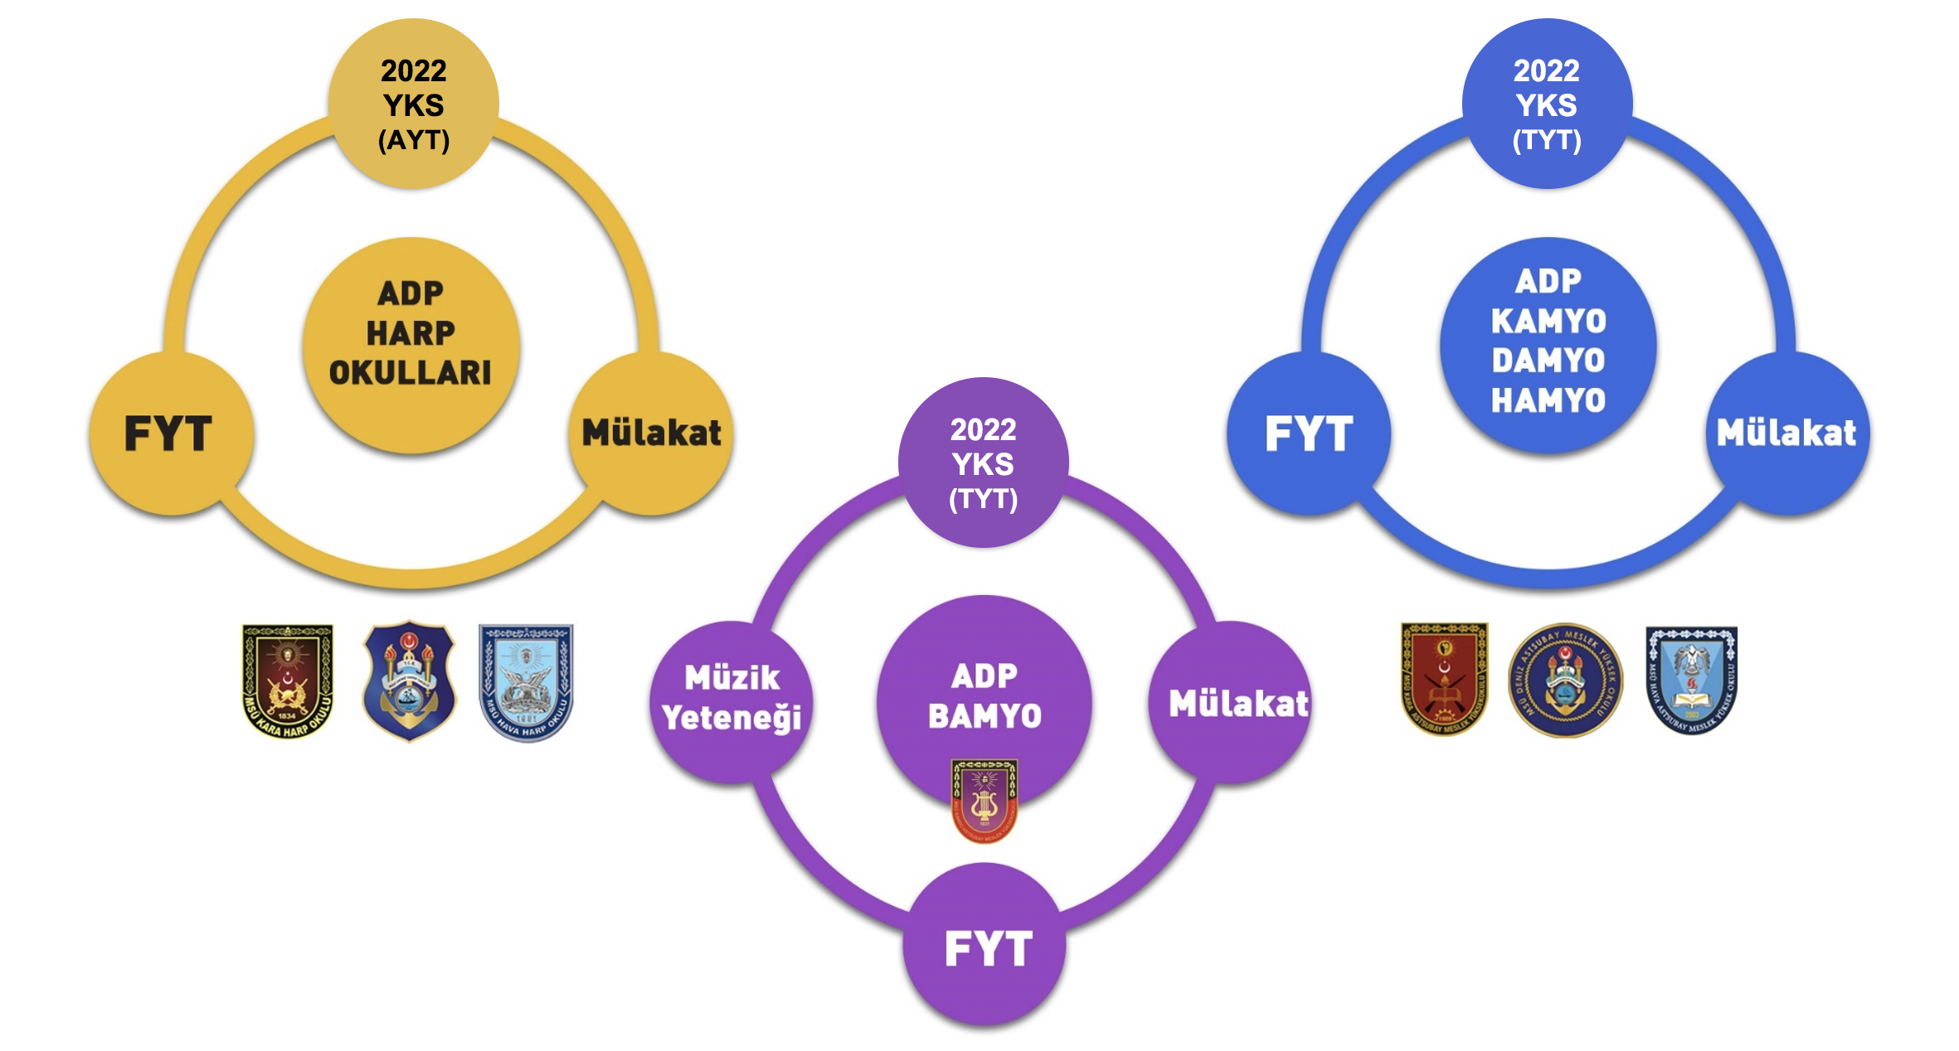
2022-MSÜ ADAY DEĞERLENDİRME PUANLARI
Notes:
HARP OKULLARI İÇİN ADAY DEĞERLENDİRME PUANLARI;
YKS-AYT PUANLARI’NIN %55’İ, FİZİKİ YETERLİLİK TESTİ PUANININ %15’İ VE SÖZLÜ MÜLAKAT PUANLARININ %30’U ALINARAK OLUŞMAKTADIR.
KARA, DENİZ VE HAVA ASTSUBAY MESLEK YÜKSEKOKULLARI VE SAHİL GÜVENLİK İÇİN ADAY DEĞERLENDİRME PUANLARI;
YKS-TYT PUANLARININ %55’İ, FİZİKİ YETERLİLİK TESTİ PUANININ %15’İ VE SÖZLÜ MÜLAKAT PUANLARININ %30’U ALINARAK OLUŞMAKTADIR.
BANDO ASTSUBAY MESLEK YÜKSEKOKULU İÇİN ADAY DEĞERLENDİRME PUANLARI;
MÜZİK YETENEĞİ VE MÜZİK BİLGİSİ SEVİYE TESPİT SINAVI PUANININ %55’İ, FİZİKİ YETERLİLİK TESTİ PUANI’NIN %10’U, YKS-TYT PUANININ %5’İ VE SÖZLÜ MÜLAKAT PUANININ %30’UNDAN OLUŞMAKTADIR.

Slide 26
2022-MSÜ
HAVA HARP OKULU
TERCİHİ
Hava Harp Okulu adayları, 1’inci tercihi HHO olan adaylar arasından belirlenecektir
(Yeterli sayı olmaz ise diğer tercihlerinde
HHO olan adaylardan belirlenir).
Notes:
HAVA HARP OKULU ADAYLARI 2’NCİ SEÇİM AŞAMALARI SÜRECİNDE DİĞER AŞAMALARI BAŞARIYLA TAMAMLAMALARI VE ÖĞRENCİ SEÇME UÇUŞU (ÖSU) KONTENJANINA GİRMELERİ DURUMUNDA ÖĞRENCİ SEÇME UÇUŞU EĞİTİMİNE VE TESTİNE TABİ TUTULACAKLARDIR. BU SEBEPLE YALNIZCA 1’İNCİ TERCİHİNDE HAVA HARP OKULU OLAN ADAYLAR, BU TERCİHLERİ İÇİN DEĞERLENDİRİLMEKTEDİRLER.

Slide 27
2022-MSÜ
BANDO ASTSUBAY MYO
TERCİHİ
Bando Astsubay Meslek Yüksekokulu adayları tercihleri arasında Bando Asb.MYO olan;
Güzel Sanatlar ve Konservatuvar Liseleri programlarından mezun olacak/olan
1’inci tercihi Bando Asb. Meslek Yüksekokulu olan Diğer Lise ve Dengi Okullardan mezun olacak/olan
adaylar arasından seçilecektir (İhtiyaç duyulması halinde diğer tercihlerden de temin edilebilecektir).
Notes:
BANDO ASTSUBAY MESLEK YÜKSEKOKULU ADAYLARI HERHANGİ BİR TERCİHİNDE BANDO ASB.MYO OLAN GÜZEL SANATLAR VE KONSERVATUVAR LİSE PROGRAMLARINDAN MEZUN OLAN/OLACAK VE 1’İNCİ TERCİHİNDE BANDO ASB.MYO OLAN DİĞER LİSE VE DENGİ OKULLARDAN MEZUN OLAN /OLACAK ADAYLAR ARASINDAN SEÇİLECEKLERDİR. BU TERCİHTE BULUNACAK OLAN ADAYLARIN 2’NC, SEÇİM AŞAMALRI SÜRECİNDE MÜZİK YETENEĞİ VE MÜZİK BİLGİSİ SEVİYE TESPİT SINAVINA TABİ TUTULACAKLARINI GÖZ ÖNÜNDE BULUNDURMALARI GEREKMEKTEDİR.

Slide 28
2022-MSÜ
HAVA İSTİHKÂM
TERCİHİ
Adaylardan EVET-HAYIR şeklinde alınan bir tercihtir. Yalnızca ERKEK ADAYLAR bu tercihte bulunabilirler. Hava İstihkam tercihine yerleşen adaylar Harp Okulu eğitimlerini Hava Kuvvetleri namına Kara Harp Okulunda almaktadırlar.

Slide 29
2022-MSÜ
2’NCİ SEÇİM AŞAMALARINA
ÇAĞRI PUAN TÜRLERİ
Kara Harp Okulu’na MSÜ- Sayısal, MSÜ-Eşit Ağırlık, MSÜ-Sözel,
Deniz Harp Okulu, Hava Harp Okulu ve Sahil Güvenlik K.lığı namına Deniz Harp Okulu’na MSÜ Sayısal Puan türüyle,
Kara, Deniz, Hava Asb. Meslek Yüksekokulları ve Sahil Güvenlik K.lığı namına Deniz Asb.MYO’na MSÜ Genel Puan türüyle,
Bando Asb. Meslek Yüksekokulu’na adayın almış olmuş olduğu en yüksek puan türüyle çağrı yapılacaktır.
Notes:
HARP OKULLARI VE ASTSUBAY MESLEK YÜKSEKOKULLARINA ÇAĞRI İŞLEMLERİNDE KULLANILACAK PUAN TÜRLERİ YANSIDA GÖRÜLDÜĞÜ GİBİDİR.

Slide 30
2022-MSÜ
2’NCİ SEÇİM AŞAMALARI
MSÜ 2’nci Seçim Aşamaları; 2022 YKS Oturumlarının uygulanmasını müteakip Kara Harp Okulu-Ankara yerleşkesinde
icra edilecektir.
Notes:
2’NCİ SEÇİM AŞAMALARINA KATILMAYA HAK KAZANAN ADAYLARIN HANGİ TARİH VE SAATTE SÖZ KONUSU AŞAMALARA KATILACAĞI PERSONEL TEMİN DAİRE BAŞKANLIĞI TARAFINDAN TERCİH İŞLEMLERİNİN ALINMASINI MÜTEAKİP PERSONEL TEMİN DAİRE BAŞKANLIĞI SAYFASINDA İLAN EDİLECEKTİR.

Slide 31
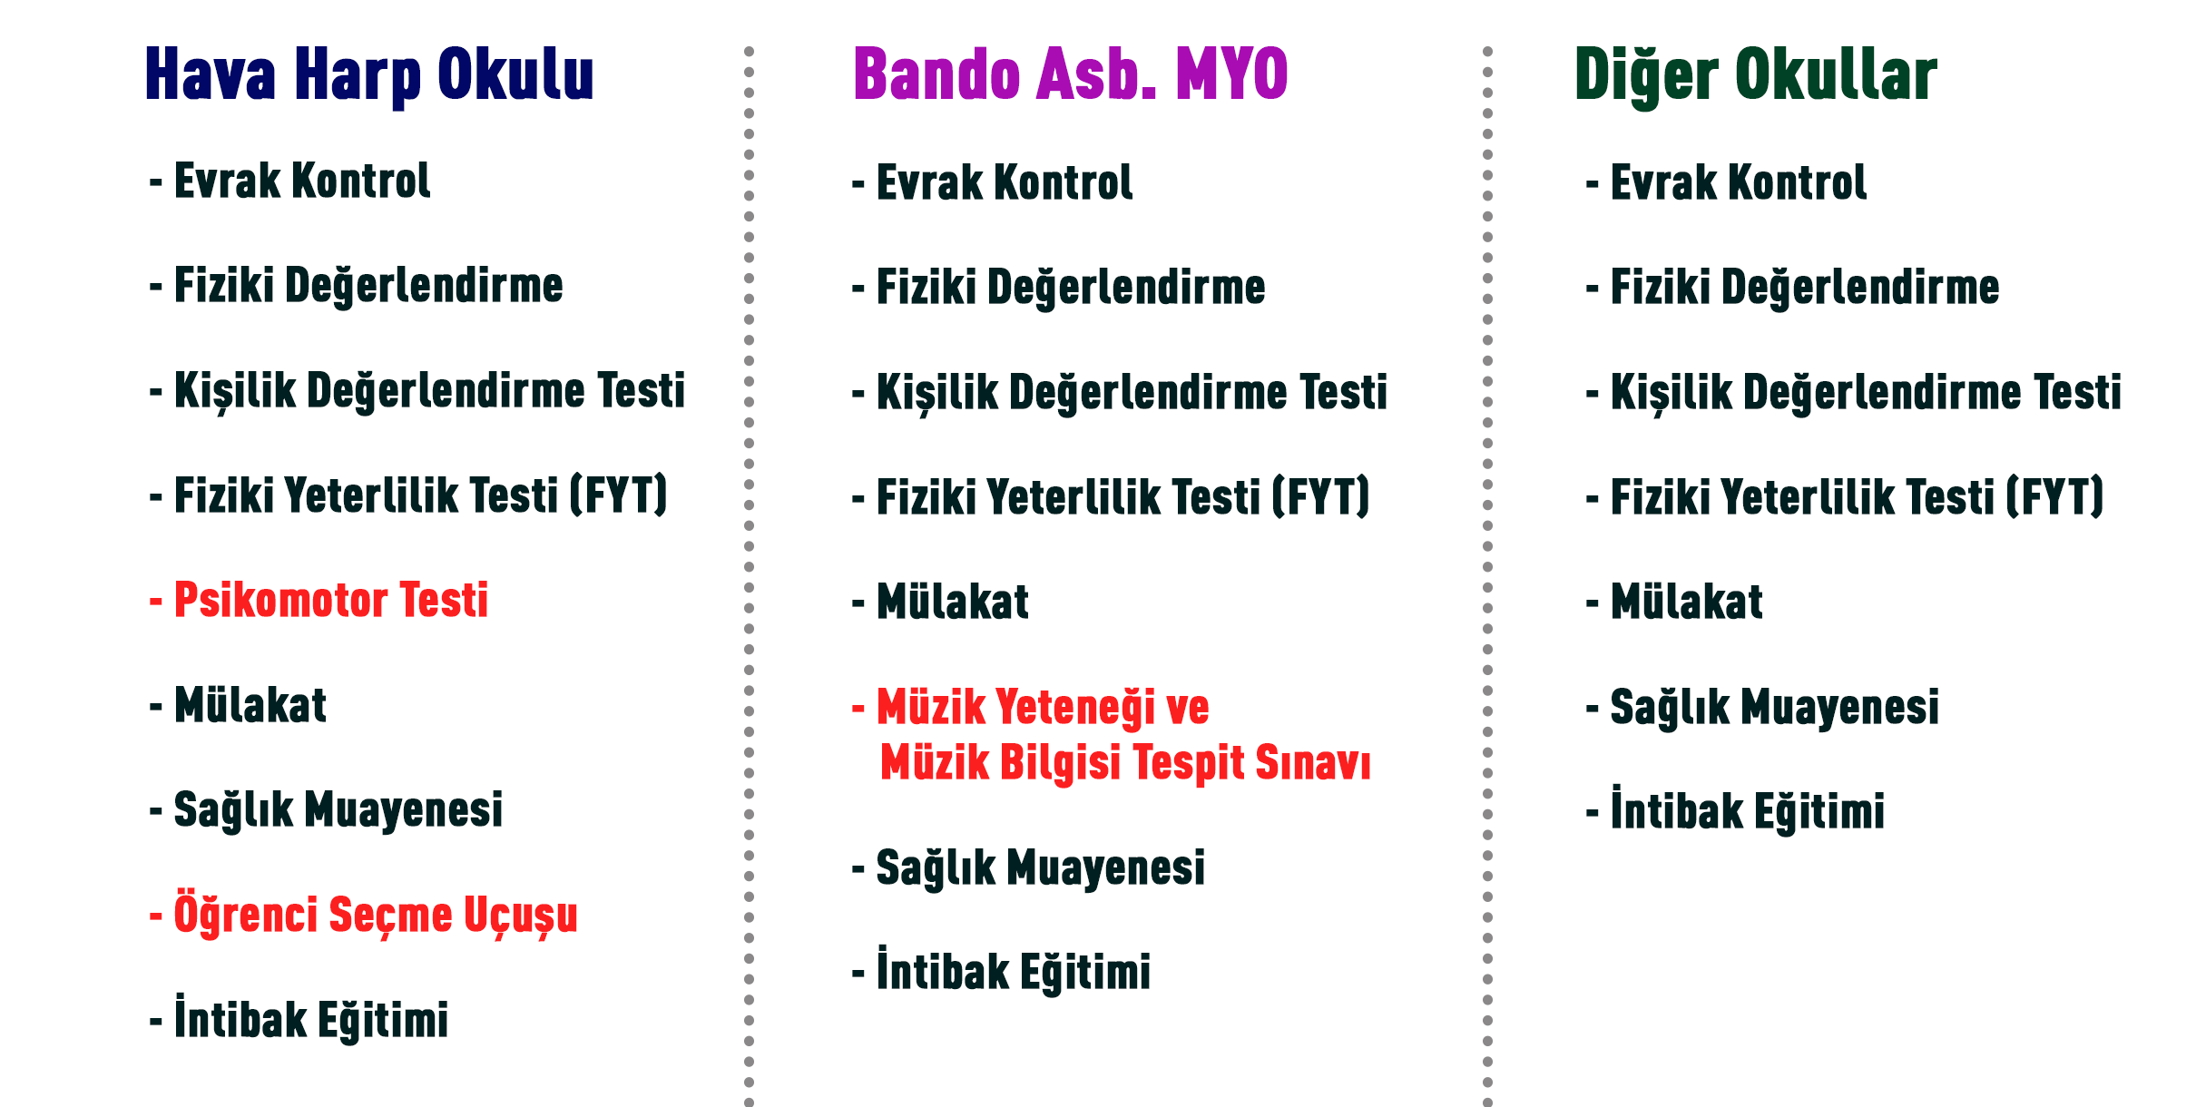
2022-MSÜ
2’NCİ SEÇİM AŞAMALARI
2’nci Seçim Aşamalarında adaylar sırasıyla aşağıdaki seçim aşamalarına katılırlar;
Notes:
2’NCİ SEÇİM AŞAMALARINDA ADAYLAR YANSIDA GÖRÜLEN AŞAMALRA KATILACAKLARDIR. YANSIDA YER ALAN AŞAMALAR YANSIDA GÖRÜLDÜĞÜ SIRALAMADA UYGULANACAK OLUP BİR ÖNCEKİ AŞAMADA BAŞARILI OLAN ADAYLAR BİR SONRAKİ AŞAMAYA DEVAM EDEBİLECEKLERDİR. HAVA HARP OKULU ADAYLARI DİĞER ADAYLARDAN FARKLI OLARAK PSİKOMOTOR TESTİ VE ÖĞRENCİ UÇUŞU TESTİNE; BANDO ASTSUBAY MESLEK YÜKSEKOKULU ADAYLARI DA DİĞER ADAYLARDAN FARKLI OLARAK MÜZİK YETENEĞİ VE MÜZİK BİLGİSİ SEVİYE TESPİT SINAVINA TABİ TUTULACAKLARDIR.

Slide 32
2022-MSÜ
2’NCİ SEÇİM AŞAMALARI
Evrak Kontrol
2’nci Seçim Aşamalarına gelen adayların gelirken yanlarında getirmeleri gereken evrakların kontrol edildiği aşamadır.

Slide 33
2022-MSÜ
2’NCİ SEÇİM AŞAMALARI
Fiziki Değerlendirme
Adayların Boy-Kilo kontrollerinin yapıldığı aşamadır. Boy standartları;
Erkeklerde en az 165 cm.,
Kadınlarda (HHO hariç) en az 160 cm. olarak,
Hava Harp Okulu erkek ve kadın adayları için boy standartları 165-190 cm. aralığında uygulanmaktadır.
Notes:
ADAYLARIN YANSIDA YER ALAN BOY KRİTERLERİNİN YANI SIRA, KILAVUZDA YER ALAN TABLOYA GÖRE BOYLARININ DENK GELDİĞİ KİLO ARALIĞINDA OLMALARI GEREKMEKTEDİR.

Slide 34
2022-MSÜ
2’NCİ SEÇİM AŞAMALARI
Kişilik Değerlendirme Testi
Adayların mülakat aşamasına katılmalarından önce mülakat komisyonuna ön veri oluşturmak amacıyla uygulanmaktadır. Test sonucu elenme sebebi değildir.

Slide 35
2022-MSÜ
2’NCİ SEÇİM AŞAMALARI
Fiziki Yeterlilik Testi (FYT)
Adayların 3 branşta fiziki yeterlilik durumlarını ölçmekte kullanılmaktadır.
400 m. Koşu,
Mekik,
Şınav branşlarından oluşmaktadır.
Notes:
FİZİKİ YETERLİLİK TESTİ 100 PUAN ÜZERİNDEN DEĞERLENDİRİLECEK OLUP ADAYLARIN BU AŞAMADAN ALDIKLARI PUANLARI YERLEŞTİRME İŞLEMLERİNDE DE ETKİLİ OLACAKTIR.

Slide 36
2022-MSÜ
2’NCİ SEÇİM AŞAMALARI
Psikomotor Testi
(Hava Harp Okulu Adayları İçin)
Adayların el-göz koordinasyonunu değerlendirmek amacıyla uygulanmaktadır.
Notes:
PSİKOMOTOR TESTİNDEN ELENEN HAVA HARP OKULU ADAYLARININ YALNIZCA HAVA HARP OKULU ADAYLIKLARI SONLANDIRILACAKTIR. EĞER HAVA HARP OKULU DIŞINDA BİR TERCİHLERİ VAR İSE SÜRECE BU TERCİHLERİ İÇİN DEVAM EDEBİLECEKLERDİR.

Slide 37
2022-MSÜ
2’NCİ SEÇİM AŞAMALARI
Mülakat
Adayların test ve sınavlar ile tespit edilemeyen bireysel özelliklerini tanımak amacıyla, yüz yüze görüşme yöntemi kullanılarak gerçekleştirilen seçim aşamasıdır.
Notes:
ADAYLAR BU AŞAMADA 100 PUAN ÜZERİNDEN DEĞERLENDİRİLECEK OLUP EN AZ 70 PUAN ALMALARI GEREKMEKTEDİR.

Slide 38
2022-MSÜ
2’NCİ SEÇİM AŞAMALARI
Müzik Yeteneği ve Müzik Bilgisi Seviye Tespit Sınavı
(Bando Asb.MYO Adayları İçin)
Bando Asb.MYO adaylarının müzik bilgilerini tespit etmek amacıyla uygulanmaktadır.
Notes:
SÖZ KONUSU SINAV SOLFEJ, ÇALGI VE DİKTE AŞAMALARINDAN OLUŞMAKTADIR.

Slide 39
2022-MSÜ
2’NCİ SEÇİM AŞAMALARI
Sağlık Muayenesi
Mülakatta başarılı olan adaylar «Türk Silahlı Kuvvetleri, Jandarma Genel Komutanlığı ve Sahil Güvenlik Komutanlığı Sağlık Yeteneği Yönetmeliği»ne uygun olarak «Askeri Öğrenci Olur» kararlı sağlık raporu almak üzere hastaneye sevk edilirler. Hava Harp Okulu adayları «Askeri öğrenci olur, Kategori-1 hava aracında uçucu yetiştirilmeye elverişlidir.» kararlı sağlık raporu almaktadırlar.
Notes:
2’NCİ SEÇİM AŞAMALARINI BAŞARIYLA TAMAMLAYAN ADAYLAR SAĞLIK MUAYENE İŞLEMLERİNİ TAMAMLAMAK ÜZERE PERSONEL TEMİN DAİRE BAŞKANLIĞI TARAFINDAN SEVK EDİLECEKLERDİR.

Slide 40
2022-MSÜ
2’NCİ SEÇİM AŞAMALARI
Öğrenci Seçme uçuşu (ÖSU)
(Hava Harp Okulu Adayları İçin)
Hava Harp Okulu adayı olarak 2’nci Seçim Aşamalarına çağrılan ve «Askeri öğrenci olur, Kategori-1 hava aracında uçucu yetiştirilmeye elverişlidir.» sağlık raporu alanlardan ÖSU kontenjanına girenler için uygulanacaktır.
Notes:
ÖĞRENCİ SEÇME UÇUŞU KONTENJANI BELİRLENİRKEN ADAYLARIN MSÜ SAYISAL PUANLARI, FİZİKİ YETERLİLİK TESTİ VE SÖZLÜ MÜLAKAT PUANLARI DİKKATE ALINACAKTIR. SÖZ KONUSU KONTENJANA GİREMEYEN ADAYLARIN YALNIZCA HAVA HARP OKULU ADAYLIKLARI SONLANDIRILACAK OLUP, BAŞKA TERCİHLERİ VAR İSE BU TERCİHLERİ İÇİN DEĞERLENDİRİLMEYE DEVAM EDİLCEKLERDİR.

Slide 41
2022-MSÜ ADAY YERLEŞTİRME İŞLEMLERİ
Adaylar yerleştirme işlemleri sürecince Aday Değerlendirme Puanı (ADP) sıralarını ve okullara kaydı alınan son adayın ADP sırasını TC Kimlik numaraları ile www.msu.edu.tr adresi üzerinden güncel olarak her gün sorgulayabileceklerdir.

Slide 42
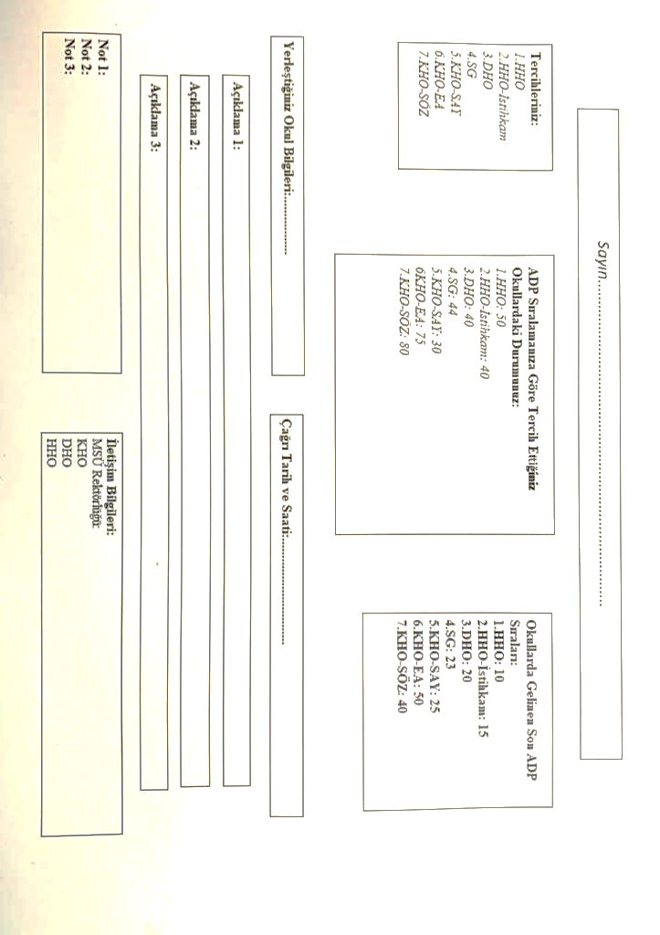
Notes:
YERLEŞTİRME SÜRECİ BOYUNCA ADAYLAR TC İMLİK NUMARALARI İLE GİRİŞ YAPARAK YANSIDA GÖRÜLEN ÖRNEK SORGU SAYFASINA ULAŞMAKTADIRLAR.

Slide 43
2022-MSÜ ADAY YERLEŞTİRME İŞLEMLERİ
DİKKAT!
Ek yerleştirme sürecine kadar yerleşememiş durumdaki adaylar bu süreçte tercih sıralarına bakılmaksızın, tercihleri arasında yer alan ve sıralarının geldiği herhangi bir okula yerleştirilebileceklerdir.

Slide 44
2022-MSÜ ADAY YERLEŞTİRME İŞLEMLERİ
DİKKAT!
Harp okullarına kayıt işlemini gerçekleştiren bir aday, sırası gelse dahi Astsubay Meslek Yüksekokullarına geçiş YAPAMAYACAKTIR.

Slide 45
2022-MSÜ ADAY YERLEŞTİRME İŞLEMLERİ
DİKKAT!
2022-MSÜ Askeri Öğrenci Temin Faaliyetlerinin herhangi bir aşamasına katılmak diğer yükseköğretim kurumlarına yerleşmeye engel oluşturmayacaktır..

Slide 46
2022-MSÜ ADAY YERLEŞTİRME İŞLEMLERİ
DİKKAT!
2022-MSÜ Harp Okulu/Astsubay Meslek Yüksekokulu seçim aşamalarına katılarak, bu aşamaların herhangi birinden elenmek/ayrılmak, diğer yükseköğretim kurumlarına kayıt yaptırmaya engel oluşturmayacaktır.

Slide 47
Kara Harp Okulu Lisans Bölümleri
Bilgisayar Mühendisliği
Elektronik ve Haberleşme Mühendisliği Endüstri ve Sistem Mühendisliği
İnşaat Mühendisliği
Makine Mühendisliği
Savunma Yönetimi
Uluslararası İlişkiler
Tarih Strateji ve Güvenlik Lojistik Yönetimi Bilgi Yönetimi ve İstihbarat İşletme ve Yönetim Bilimleri
Notes:
MSÜ’NE YERLEŞEN ADAYLAR ASKERLİK EĞİTİMLERİNİN YANI SIRA YANSIDA GÖRÜLEN BÖLÜMLERDE AKADEMİK EĞİTİM ALMAKTADIRLAR. MEZUN OLDUKLARINDA DA SUBAYLIK/ASTSUBAYLIK DİPLOMALARININ YANI SIRA YANSILARDA GÖRÜLEN OKUYACAKLARI OLDUĞU BÖLÜMLERİNDE DİPLOMALARINA SAHİP OLACAKLARDIR.

Slide 48
Deniz Harp Okulu Lisans Bölümleri
Bilgisayar Mühendisliği
Elektrik-Elektronik Mühendisliği
Endüstri Mühendisliği
Gemi İnşaatı ve Gemi Makineleri Mühendisliği
Makine Mühendisliği

Slide 49
Hava Harp Okulu Lisans Bölümleri
Bilgisayar Mühendisliği
Elektronik Mühendisliği
Endüstri Mühendisliği
Havacılık ve Uzay Mühendisliği

Slide 50
Kara Asb.MYO Ön Lisans Bölümleri
Bilgisayar Teknolojisi
Elektronik Haberleşme Teknolojisi
İnşaat Teknolojisi
Otomotiv Teknolojisi
Uçak Teknolojisi
Yapı Tesisat Teknolojisi
Elektrik
İşletme Yönetimi
Mekatronik Teknolojisi Savunma Hizmetleri

Slide 51
Deniz Asb.MYO Ön Lisans Bölümleri
Bilgisayar Programcılığı
Büro Yönetimi ve Yönetici Asistanlığı
Deniz Ulaştırma ve İşletme
Elektrik
Elektronik Teknolojisi
Gemi Makineleri İşletme
İşletme Yönetimi
Uçak Teknolojileri

Slide 52
Hava Asb.MYO Ön Lisans Bölümleri
Aviyonik Uçak Teknolojisi
Elektronik Haberleşme Teknolojisi
İnşaat Teknolojisi
Mekanik Uçak Teknolojisi
Otomotiv Teknolojisi
Bilgisayar Programcılığı
Büro Hizmetleri ve Yönetici Asistanlığı
Elektrik
Güvenlik ve Koruma
Hava Trafik Kontrol
Lojistik
Mekatronik

Slide 53
Bando Asb.MYO Ön Lisans Bölümleri
Üflemeli ve Vurmalı Çalgılar
Çalgı Bakım Onarım

Slide 54
2022-MSÜ ÖĞRENCİ TEMİN FAALİYETLERİ
2022-MSÜ SINAVINA BAŞVURMAK İÇİN https://www.osym.gov.tr
2022-MSÜ SINAV SONUÇLARINI ÖĞRENMEK İÇİN https://sonuc.osym.gov.tr
2022-MSÜ TERCİH İŞLEMLERİ https://personeltemin.msb.gov.tr
2022-MSÜ 2’NCİ SEÇİM AŞAMALARI SONUÇLARI İÇİN https://personeltemin.msb.gov.tr
ADAY YERLEŞTİRME İŞLEMLERİ GÜNCEL SONUÇLARI İÇİN www.msu.edu.tr ADRESLERİNİ ZİYARET EDEBİLİRSİNİZ.
Notes:
ADAYLARIN 2022 YILI MSÜ ÖĞRENCİ TEMİN FAALİYETLERİ BOYUNCA TAKİP EDECEKLERİ İNTERNET ADRESLERİ YANSIDA GÖRÜLDÜĞÜ GİBİDİR.

Slide 55
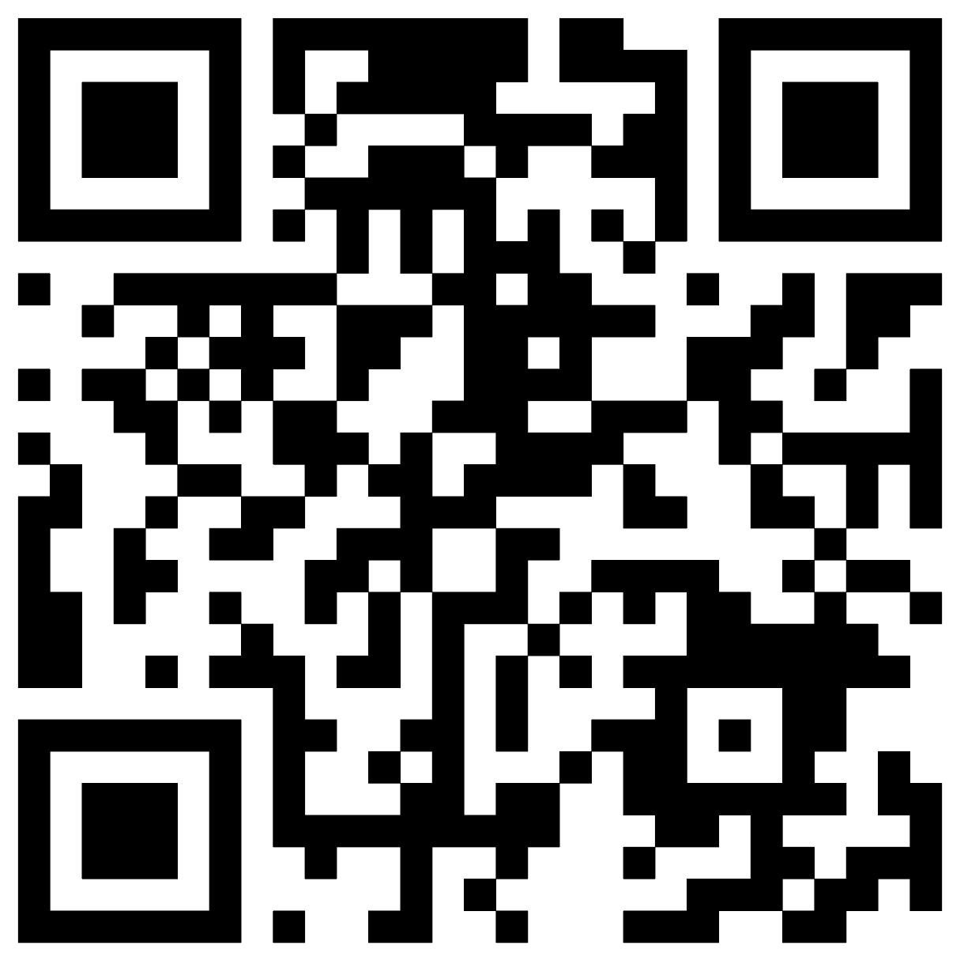
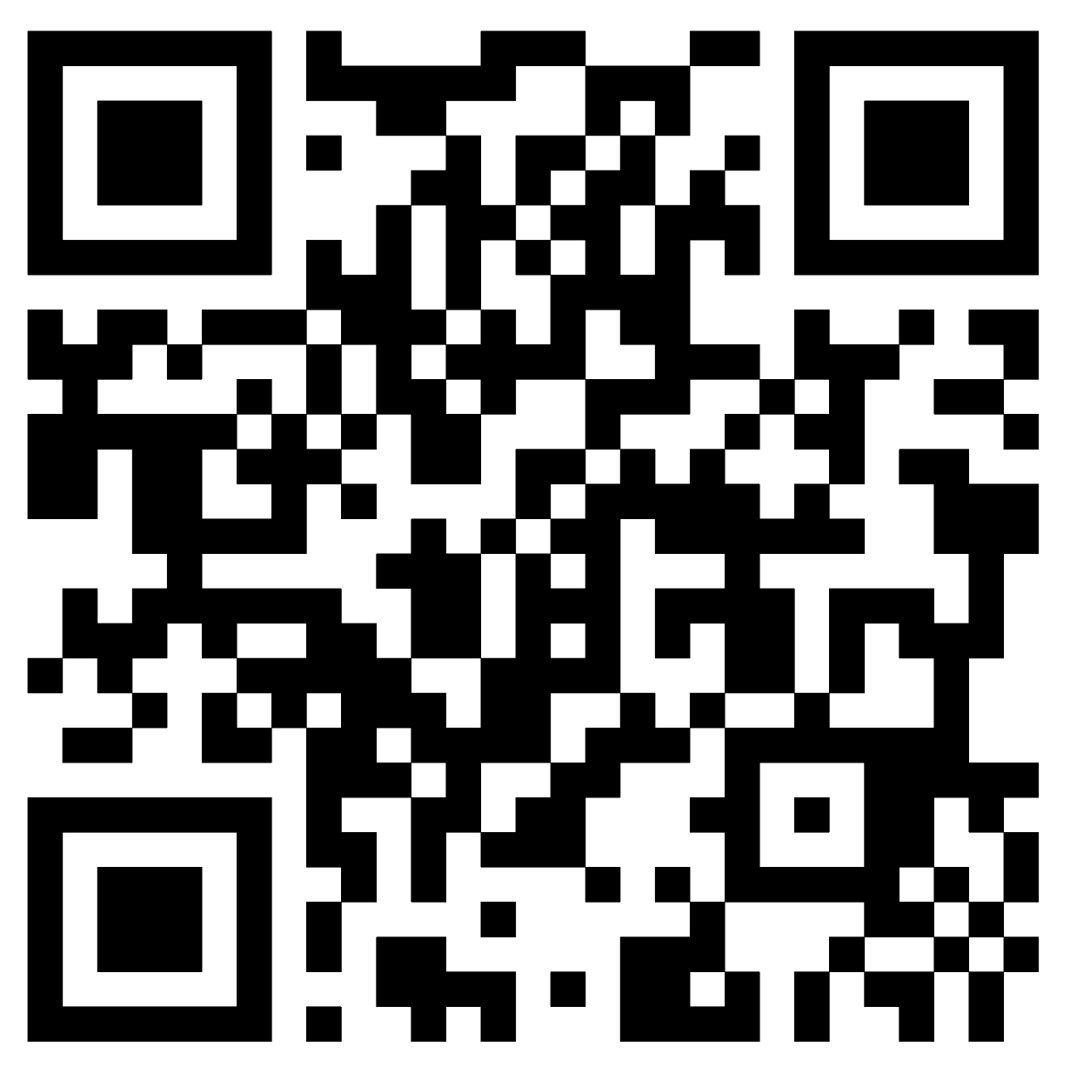
Güncel Duyurular Hakkında Bilgi Sahibi Olmak İçin Sosyal Medyada Bizi Takip Edin
Instagram
Twitter
@msuedutr
Notes:
«MSUEDUTR» ADIYLA ONAYLI (MAVİ TİKLİ) INSTAGRAM, TWITTER, FACEBOOK VE YOUTUBE SOSYAL MEDYA HESAPLARIMIZI TAKİP ETMENİZİ ÖZELLİKLE TAVSİYE EDİYORUZ. MİLLİ SAVUNMA ÜNİVERSİTESİ ADIYLA AÇILMIŞ SİZLERİ YANLIŞ YÖNLENDİREBİLECEK SAHTE HESAPLARA İTİBAR ETMEYİNİZ.

Slide 56
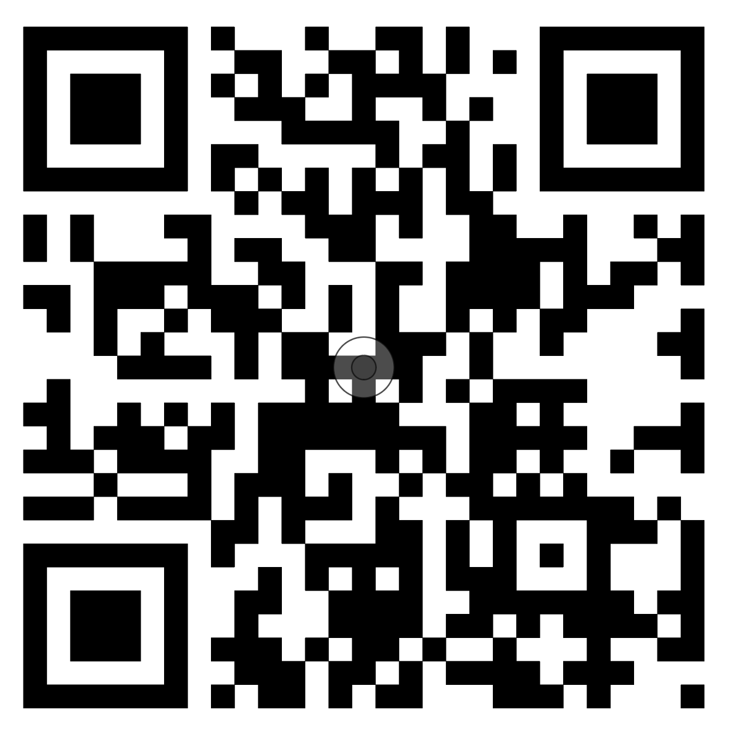
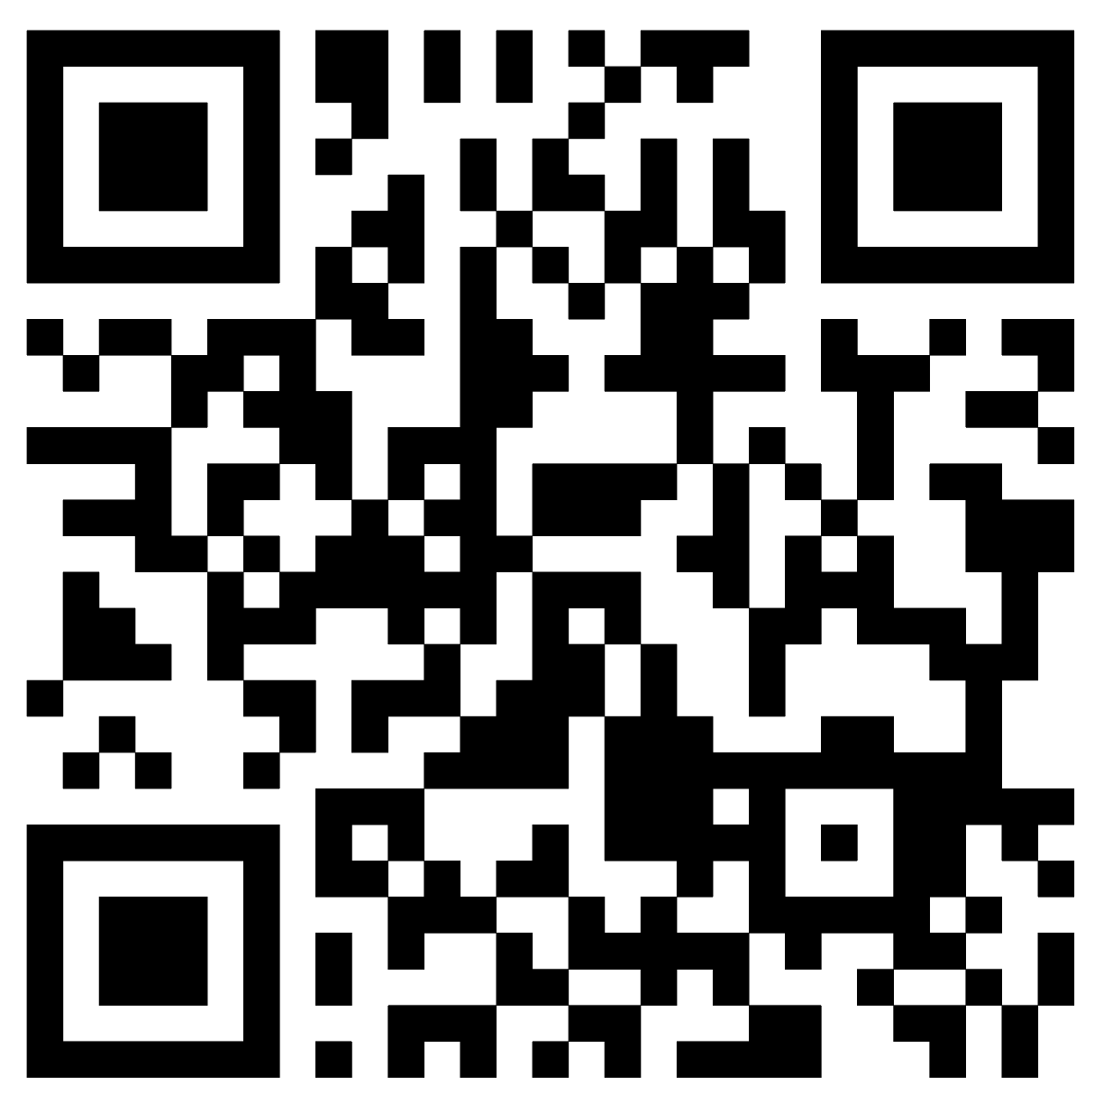
Güncel Duyurular Hakkında Bilgi Sahibi Olmak İçin Sosyal Medyada Bizi Takip Edin
Youtube
Facebook
@msuedutr

